Slide 1

一、子空间的交
二、子空间的和
三、维数公式

Slide 2


一、子空间的交
1、定义
设V₁、V₂为线性空间V的子空间，则集合
也为V的子空间，
称之为V₁与V₂的交空间.
事实上，
任取
则有
同时有
故 为V的子空间.

Slide 3



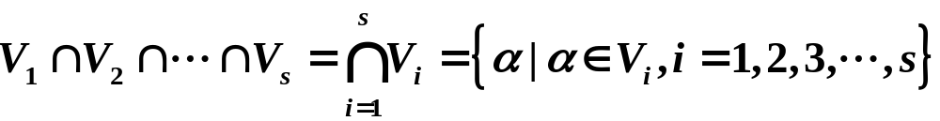
显然有,
2、推广 多个子空间的交
为线性空间V的子空间，则集合
也为V的子空间，称为 的交空间.

Slide 4




二、子空间的和
1、定义
设V₁、V₂为线性空间V的子空间，则集合
也为V的子空间，
称之为V₁与V₂的和空间.
事实上，
任取 设
其中， 则有

Slide 5


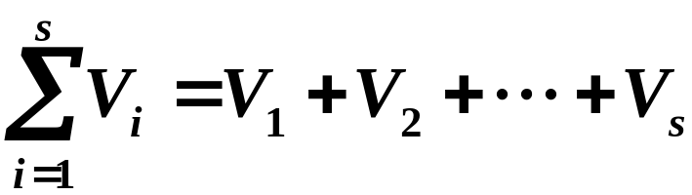
显然有,
2、推广 多个子空间的和
为线性空间V的子空间，则集合
也为V的子空间，称为 的和空间.

Slide 6

注意：
V的两子空间的并集未必为V的子空间. 例如
皆为R³的子空间，但是它们的并集
并不是R³的子空间. 因为它对R³的运算不封闭，如
但是

Slide 7









三、子空间的交与和的有关性质
1、设 为线性空间V的子空间
1）若 则
2）若 则
2、设 为线性空间V的子空间，则以下三
条件等价:

Slide 8
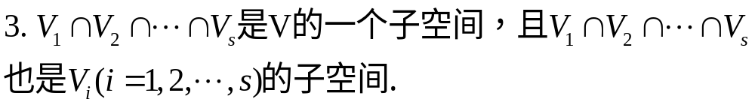
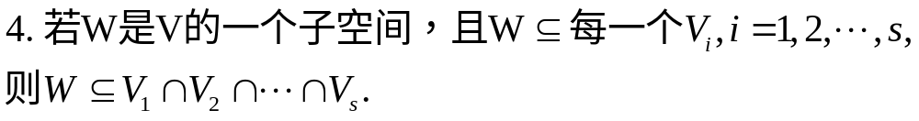
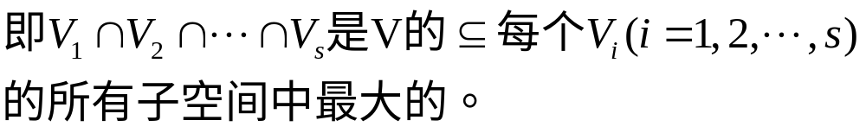

Slide 9
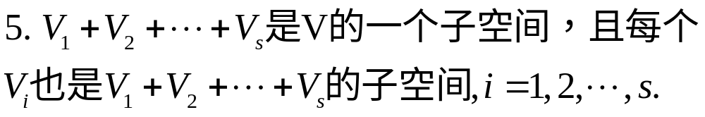
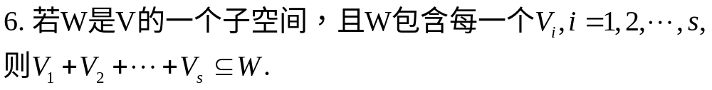
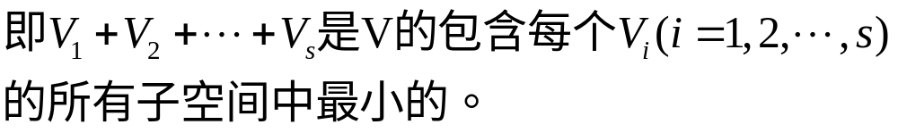

Slide 10


7、 为线性空间V中两组
向量，则
8、维数公式 （定理7）
设 为线性空间V的两个子空间，则
或

Slide 11




注：
从维数公式中可以看到，子空间的和的维数
往往比子空间的维数的和要小.
例如，在R³中，设子空间
其中，
则，
但，
由此还可得到，
是一直线.

Slide 12





推论：设 为 n 维线性空间V的两个子空间，
若 ，则 必含非零的公共
向量. 即 中必含有非零向量.
证：由维数公式有
又 是V的子空间，∴
若
则
故 中含有非零向量.

Slide 13


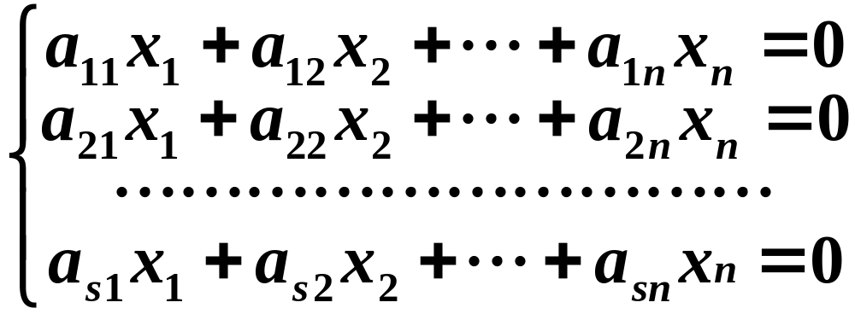
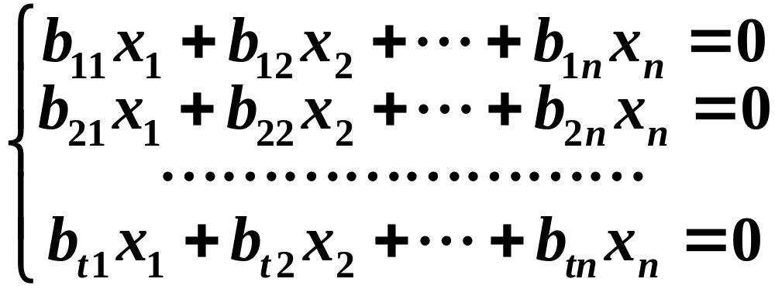

例1、在 中，用 分别表示齐次线性方程组
①
与
②
的解空间，则 就是齐次线性方程组③

Slide 14
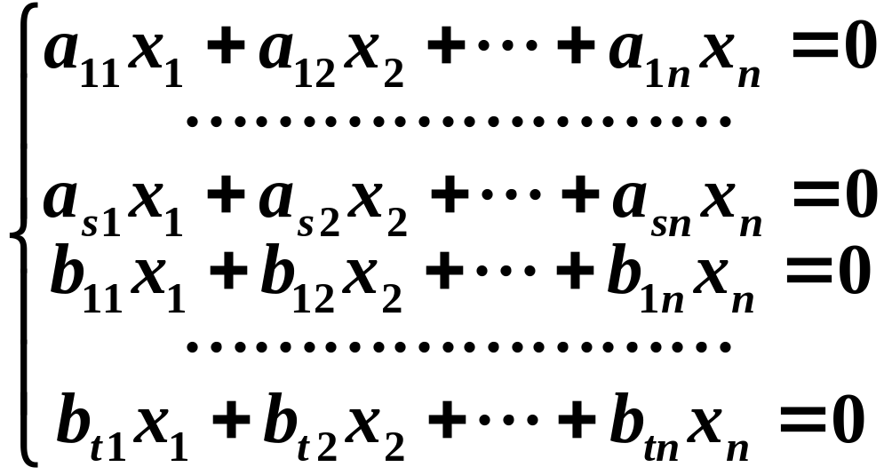
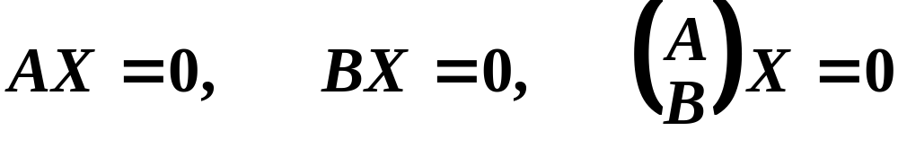
③
的解空间.
证：设方程组①,②,③分别为

Slide 15

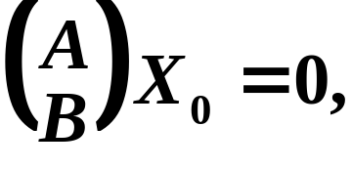
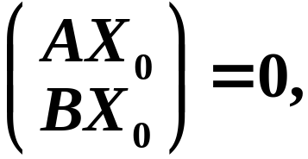



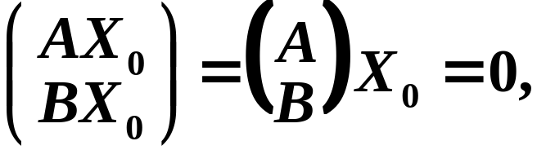



设W为③的解空间，任取 ，有
从而
即
反之，任 取， 则有
从而
故

Slide 16



例2、在 中，设
1） 求 的维数与一组基；
2） 求 的维数与一组基.

Slide 17

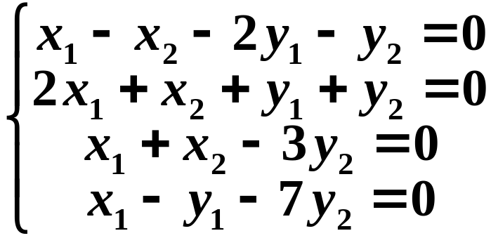
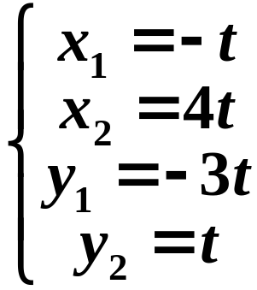
解：1) 任取
设
则有
即
(＊)
解
(＊)
得
（t 为任意数）

Slide 18
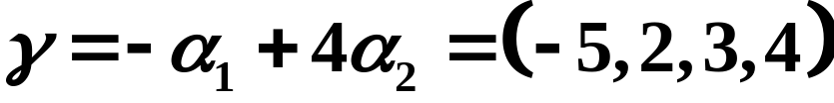

令 t=1，
则得
的一组基
为一维的.
2)
对以 为列向量的矩阵A作初等行变换

Slide 19
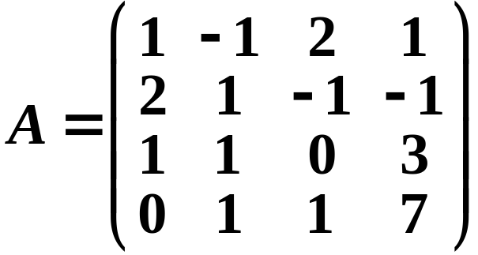
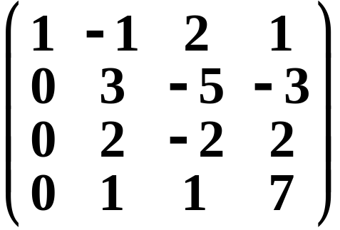
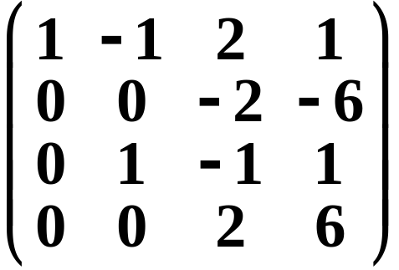
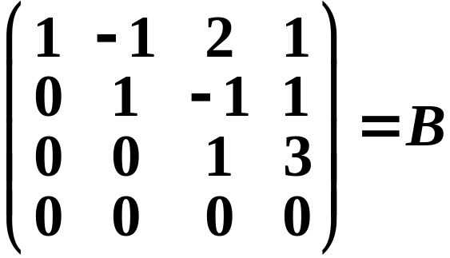

由B知， 为 的一个极大无关组.
为3维的，
为其一组基.

Slide 20
例 3. 求下列线性空间的交与和。

Slide 21
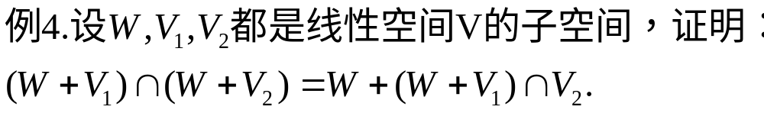

Slide 22
